Slide 1

藍鯨烧香隊解决方案分享
BRYAN 桑楡 李困困

Slide 2

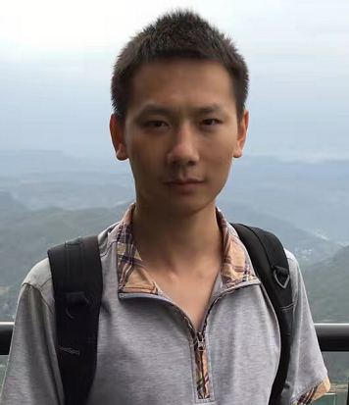

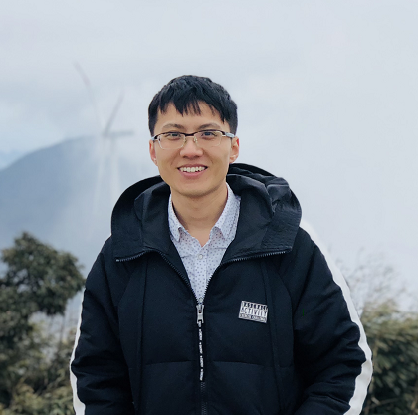
团队介绍 蓝鲸烧香
BRYAN
数据挖掘从业者，数据挖掘竞赛名将，天池数据科学家，IJCAI-17冠军获得者。曾多次在国内外著名赛事中取得名次。
桑楡
数据挖掘从业者，数据挖掘竞赛名将，天池数据大师，IJCAI-17冠军获得者。曾多次在国内外著名赛事中取得名次。
李困困
数据挖掘从业者，数据挖掘竞赛名将。曾取得CCF-商场定位赛冠军等多项国内外著名赛事的名次。

Slide 3
目录
赛题分析
数据分析
特征工程
模型融合
工程优化
比赛总结

Slide 4
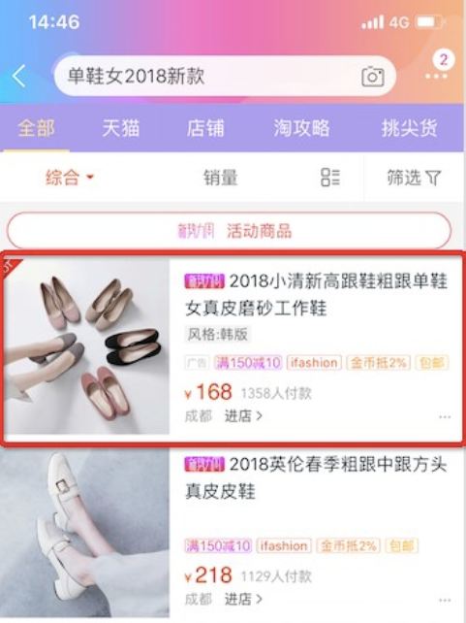
赛题分析
阿里妈妈 搜索 转化预估
item1
二分类 CVR
query
item2
item3

Slide 5
数据分析 整体趋势
每天的样本数和交易数

Slide 6
数据分析 数据类型
id特征
数值特征
user_id: 3352951
item_id: 89011
shop_id: 25640
item_category_list: 80
item_property_list: 95921
item_brand_id: 14147
item_city_id: 232
user_gender_id: 3
user_occupation_id: 4
context_page_id: 20
predict_category_property: 1512010
context_timestamp
item_price_level
item_sales_level
item_collected_level
item_pv_level
user_age_level
user_star_level
shop_review_num_level
shop_review_positive_rate
shop_star_level
shop_score_service
shop_score_delivery
shop_score_description
缺失值填充方法：
平均数填充
众数填充

Slide 7
数据分析 用户分析
人数
人数
购买次数
缺失值填充方法：
平均数填充
众数填充
点击次数
购买次数
点击次数
低频诉求
长尾分布
即时兴趣，目标明确

Slide 8
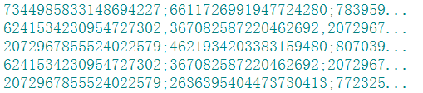
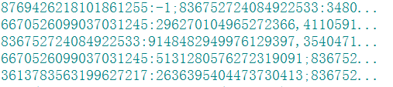
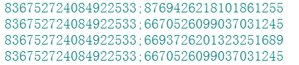
数据分析 隐藏信息
item_property_list: 95921
predict_category_property: 1512010
item_category_list: 80
无序
统计单个property出现次数
有序
top1,top2……top10作为新的id
都一样
作为新的id类特征：31
2057
150966
property1:cnt1;property2:cnt2
520
2227
top1,top2……top10作为新的id

Slide 9
数据分析
每天的点击数趋势

Slide 10
线下测试
7日10:00
为提升我们优化算法的效率，减少线上成绩的运气性成分，同时避免我们的算法过度依赖于线上数据集，我们认真地进行了线下测试。我们始终确保我们在线上验证的优化在线下均有显著的提升。
线下训练集
线下测试集
线下
线下训练集
线下测试集（随机15%）
线上
训练集
测试集
7日12:00

Slide 11
模型设计
31日-5日
6日
7日上午
7日下午
Key(id类特征)
features
Key(id类特征)
features
Key(id类特征)
features
主模型
全局数据模型
时间信息模型

Slide 12



特征工程 特征群
（原始特征）
一类特征群
（简单特征）
二类特征群
转化率特征
排名特征
占比特征
趋势特征
（复杂特征）
三类特征群
query交互特征
用户交互特征
竞争特征
业务特征
基础特征

Slide 13
特征工程 特征群（基础，转化率）
转化率特征群
31日-5日
6日
7日上午
7日下午
基础特征群
店铺下的商品数
商品类别和query相同的类别数
商品属性和query相同的属性数
商品属性个数
query的类别数目
query的属性数目
测试日前全部时间
id类特征 点击次数，购买次数，转化率
测试日前一日
id类特征 点击次数，购买次数，转化率，占前面所有天的比例
用户转化率平滑 buy / (click + α)
用户行为编码 Encode(buy, click)

Slide 14
特征工程 特征群（排名，占比）
排名特征群
占比特征群
时间维度
id类特征转化率
id类特征
时间维度
id类特征组合点击次数
id类特征点击次数
预测日前全部时间
预测日前一日
user_cvr
item_cvr
query_cvr
……
item
shop
brand
……
预测日前全部时间
预测日前一日
全部时间
用户-商品点击数
用户-店铺点击数
用户-query点击数
……
item
shop
brand
……
rank
div

Slide 15
特征工程 特征群（趋势，query交互，用户交互）
当前时间点
之前/之后有几次相同的query
相同query、相同item，之前/之后个数
相同query、相同shop，之前/之后个数
相同query、相同brand，之前/之后个数
相同query、相同city，之前/之后个数
相同query、相同cate，之前/之后个数
相同query、相同page，之前/之后个数
这个query之前/之后是否搜索过其他商品
当前query之前/之后点击了几个query
搜索这个商品,店铺/品牌/城市用了几个query
……
当前时间点
趋势特征群
query交互特征群
用户交互特征群
最大最小点击间隔，平均点击间隔，与上一个/下一个间隔
距离最前最后一次点击分钟数
之前之后点击过多少id类特征，id类次数占比
用户和其他Id特征组合的与上一次下一次时间差
……
统计id类特征前面7天每天的点击和购买数，用后一天/前一天得到比率作为特征
predict_category_property
query1，query2，query3，…
items

Slide 16
特征工程 特征群（竞争，业务）
测试日前全部时间/测试日前一日
用户连续点击了多少次没有购买
连续点击了多少个商品/店铺没有购买
id类特征/组合id被一次性购买的比率
id类特征/组合id第一次出现到第一次被购买的间隔
item出现在page每个页的占比
item和shop 属性的变化，前7天的均值，预测日和前七天均值的差值，预测日和第六天的差值
……
竞争特征群
当前时间点
业务特征群
之前之后点击了
多少价格更低的商品，销量更高的商品
评价数更多的店铺，好评率更高的店铺
星级更高的店铺，服务态度更高的店铺
物流更好的店铺，描述平分更高的店铺
……

Slide 17
特征工程 线下测试

Slide 18
模型融合
当天模型
全量模型1
我们采用简单加权融合的方式来融合我们的LightGBM模型。单模型在初赛取得top2的成绩，在复赛依然取得top2的基础上，我们的融合模型取得了令人满意的成绩。
终极模型
当天模型
+prob
全量模型2

Slide 19
工程优化
一些工程优化方法
id特征重编码，直接当作特征，树模型深度-1
数据并行，主模型2小时提取完全部特征
数据合并，训练预测数据一起提取特征
特征分批测试，提高效率
……

Slide 20
深刻的赛题理解
对赛题进行认真而理性的分析和全面而深入的思考，对不了解之处做相应的调研。
海量的特征
多角度地提取有效特征，构造广阔而高质量的特征海洋，确保没有遗漏有用的信息。
比赛总结
细致的数据分析
从各个维度对数据进行细致的观察和统计分析，从中挖掘出重要的规律。
强力的模型
训练多组不同采样方式、不同特征的强力模型，并将它们融合成威力巨大的终极模型。

Slide 21
一些思考 业务，数据，特征，模型
如何利用用户看到过的商品数据？
Logloss评估指标是否可以采样训练？
用户当前状态的特征在实际工程如何提取？
实际工程如何选择模型？

Slide 22

团队
亮点
1
2
3
4
强大的阵容
聚集三位优秀的数据挖掘竞赛选手。
一致的目标
队员们对本次比赛的目标一致而明确（虽然最终并未达成）。
良好的沟通
队员们频繁地对赛题进行讨论，及时地同步各自的进展。
完美的配合
队员们分别训练不同的模型，彼此的模型差异极大，特别适合进行融合。

Slide 23


